Slide 1
Lesson 9
HTML-3
Horazon
互動媒體製作

Slide 2
最後一些HTML元件/標籤
<form>
<input>
<button>
<textarea>
<select>
這些元件在html中算是蠻重要的部分，主要為處理使用者的輸入，但由於目前課程以前端為主，可能使用率較低。

Slide 3
<form>
建立一個表單區域，放入前面提的其他輸入元件(如<button>)
其中有個屬性method為送出資料的方法，可設定為
  get : 會讓資料用網址的方式攜帶
    如?name=xxx&url=yyy
  post：會以html方式傳輸，適用於較大或有隱私考量的資料
由於Javascript + JQuery 的興起，目前使用<form>的機會相對較低。

Slide 4
<input>
常用type
type | 說明
text | 文字輸入欄位 ( 預設值 )。
password | 密碼輸入欄位，輸入的文字會隱藏不顯示。
number | 數字輸入欄位 ( 只能輸入數字 )。
email | email 輸入欄位 ( 只能輸入 email，送出時自動檢查格式 )。
button | 按鈕，等同 type 為 button 的 <button>。
reset | 重設按鈕，等同 type 為 reset 的 <button>。
submit | 送出按鈕，等同 type 為 submit 的 <button>。
image | 圖片按鈕。
file | 檔案選擇器。
hidden | 隱藏資料欄位。

Slide 5
<input>
不需要</input>
依照type不同，會顯示不同的樣貌與可輸入之內容。
執行type=submit按鈕時，會送出所屬<form>的資料
前端也可以使用javascript來讀取值
通常會設定ID方便使用

Slide 6
<button>
type = button, submit, reset(清空<form>)
  也可使用<input>取代<button>
<button>與按鈕型的<input>的最重要功能是可以寫按下按鈕的事件 (通常是onClick，其他元件其實也可以寫，但通常會選擇按鈕)

Slide 7
<textarea>
多行文字輸入
minlength / maxlength等屬性可用
使用時，通常不要讓使用者調整尺寸，避免破壞排版
  CSS: resize:none; (亦可選擇只開放垂直/水平等)

Slide 8
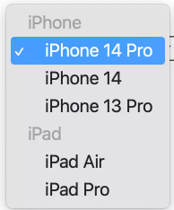
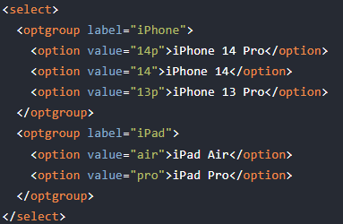
<select>
下拉式選單，讓使用者可選擇
必須與<option>與<optgroup>搭配使用

Slide 9
Lesson 9.2
簡易互動說明
Horazon
互動媒體製作

Slide 10
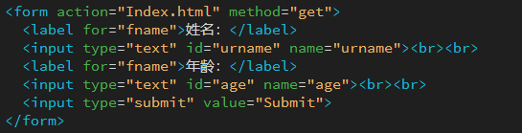
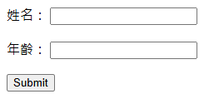
表單送出
使用form包含的內容，當按下submit 時，會執行form的action (前往該網頁)

Slide 11
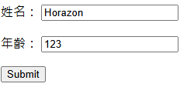

Get/Post
Get
Post
  網址無變化，但仍然能獲取資訊
表單內容必須依賴其他程式語言讀取
  JS : document.write(window.location.search)

Slide 12
Get/Post
表單內容必須依賴其他程式語言讀取
  JS : document.write(window.location.search)
  PHP：#_GET
在依照狀況決定做回應或與後端溝通，如：
  顯示特定的漫畫頁數
  將帳號密碼拿去資料庫查詢，並且登入
  讓使用者註冊並寄出驗證email

Slide 13
Javascript
是一種程式語言，通常為網頁使用
  網頁中必須包含在<script> </script>中
  但也可以包含在按鈕onClick中使用
範例展示
  https://www.w3schools.com/js/js_examples.asp

Slide 14
AJAX
Asynchronous JavaScript and XML
  由於前面教學中，讓使用者輸入資訊必須使用表單，而每次表單都是一份全新的html傳回使用者。
當按鈕按出時，藉由JS讀取並傳出資訊
伺服器收到資訊，處理後回傳資訊
運用JS來修改DOM(html等)來回饋使用者系統

